Slide 1
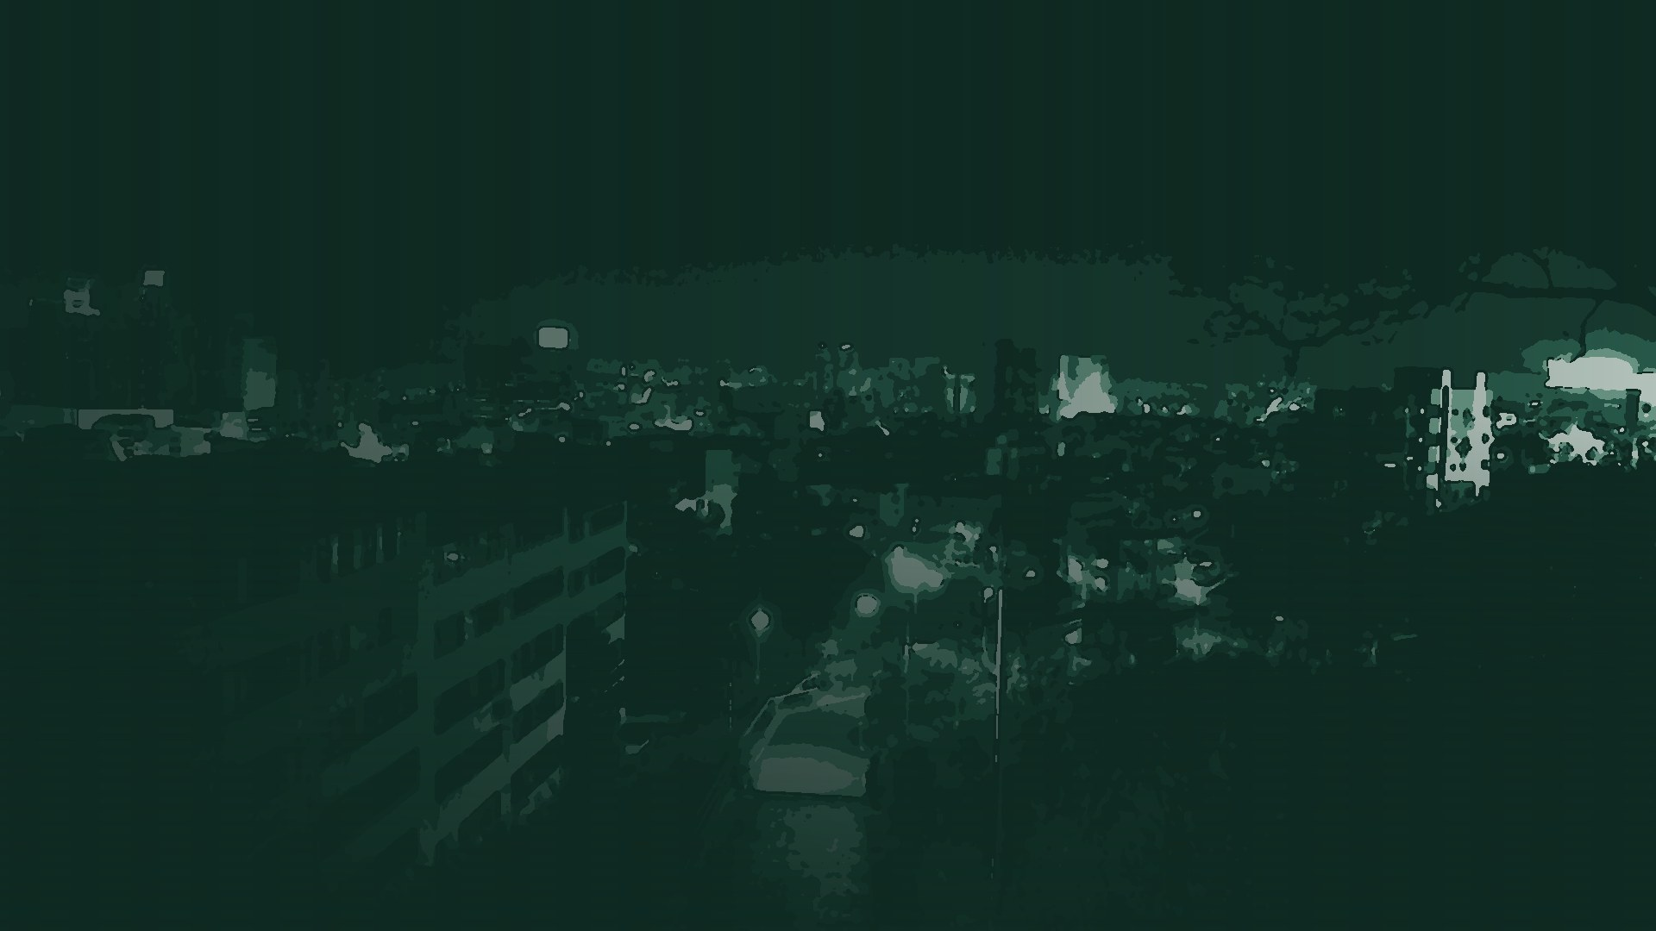
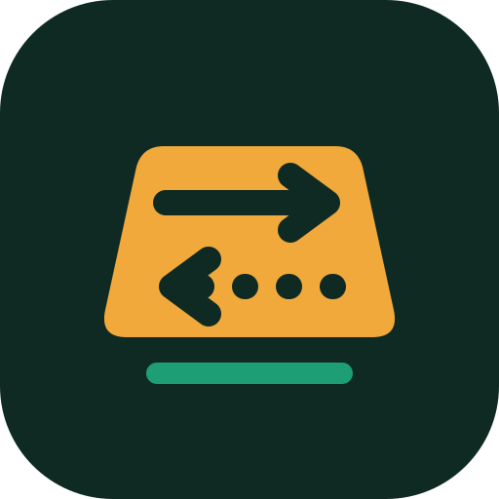
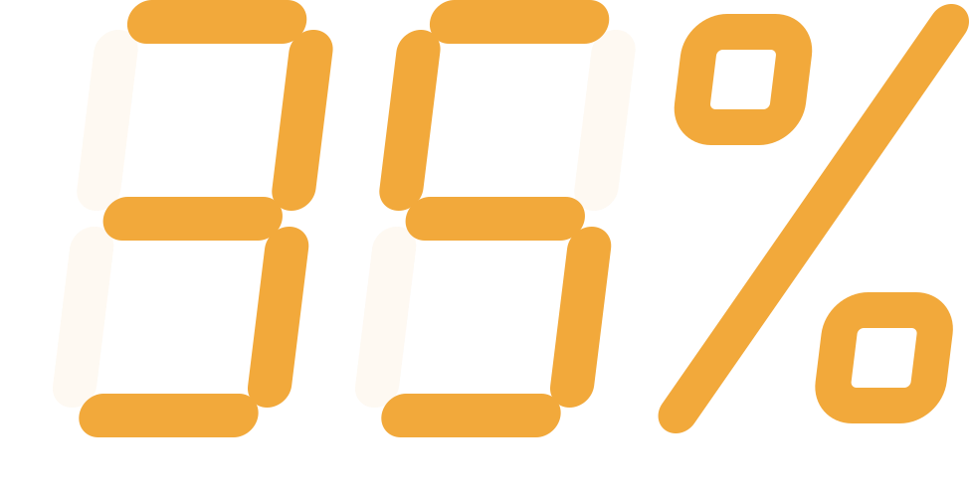
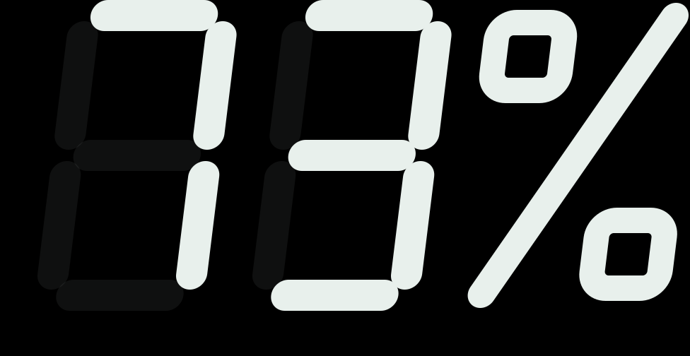
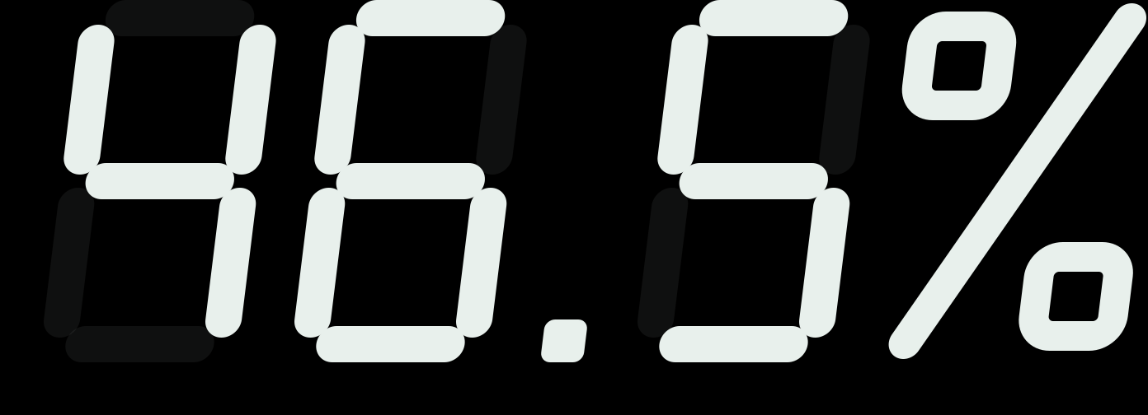
충북대학교 경영대학 캡스톤디자인 · 고경택시
쉐어택
할증
동↔읍·면 복합할증
택시 앱과 함께 쓰는 할증 도우미
같은 청주인데, 읍·면만 가면 35% 더 낸다
할증은 빈 차로 돌아오는 손실을 메우기 위한 것.
그렇다면 빈 차를 채우면, 할증의 이유도 사라지지 않을까?
읍·면 승차 중 오송·오창
청주 택시 빈 차 주행
오늘 가는 길
01
02
03
04
05
06
07
08
연구 배경
페르소나·여정
원인 분석
가치제안
MVP·차별점
비즈니스 모델
사업성 검증
실행 계획
Notes:
안녕하세요, 고경택시입니다. 같은 청주인데 오송·오창만 가면 택시비가 35% 더 붙습니다. 그런데 시는 이 할증이 빈 차로 돌아오는 손실을 메우기 위한 것이라고 설명합니다. 그렇다면 빈 차를 채우면 할증의 이유도 사라지지 않을까요? 이 질문에서 쉐어택이 시작됐습니다.
[사진 출처] Cheongju Old Town at Night, Minseong Kim, CC BY-SA 4.0 · 위키미디어 공용, 그림풍으로 변경 (docs/사진_출처.md)

Slide 2

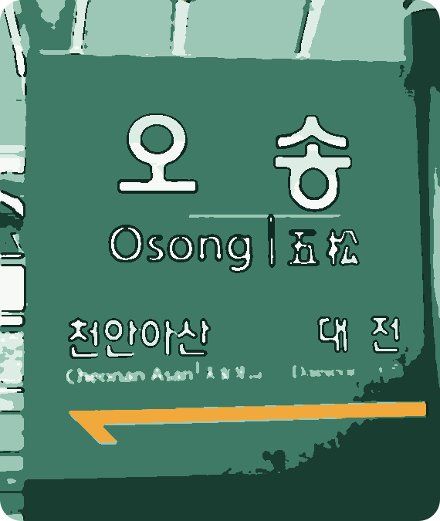
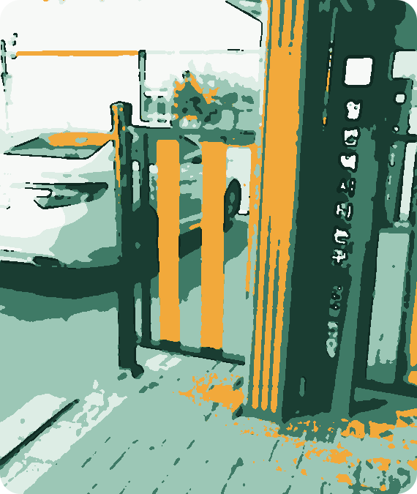
02 손님은 할증을, 기사는 빈 차를 떠안는다
같은 길 위에서 양쪽 모두 손해를 본다
손님
기사
충북대 학생 · KTX 타러 오송역을 오가는 팀원들
시내 ↔ 오송·오창을 오가는 택시
“같은 청주인데 오송역만 가면
택시비가 확 뛰어요”
오송에 손님을 내려 주면
돌아오는 길은 빈 차
35% 할증, 막차 끊기면 대안 없음
혼자 타기 부담, 같은 방향 사람을 못 찾음
청주 택시 운행거리의 46.5%가 빈 차 (TIMS)
연료·시간 손해, 호출 앱 수수료는 그대로
손님 여정 지금 → 쉐어택이 있으면
KTX 도착
택시 줄 서기
할증 요금 확인
혼자 탑승
시내 도착
도착 시각 맞춤 모집
돌아가는 택시 확인
할증 없는 요금 확인
같은 방향끼리 탑승
더 싸게 시내 도착
정리 손님은 있는데 빈 차와 엇갈린다 · 기사 손해는 빈 차 귀로 · 할증은 양쪽 모두에게 불만
페르소나·여정
2 / 8
Notes:
손님은 오송역에서 시내까지 할증 포함 요금을 내고, 기사님은 오송에 손님을 내린 뒤 빈 차로 돌아옵니다. 같은 길에서 양쪽 모두 손해를 보고 있는 셈입니다. 이 프로젝트는 팀원들이 오송역을 오가며 직접 겪은 할증 부담에서 시작했습니다.
※ 기사 쪽 문장은 인터뷰 인용이 아니라 TIMS 자료(빈 차 46.5%)에 근거한 설명입니다. 기사 인터뷰는 하지 않았습니다(자료_출처_정리.md).
[사진 출처] Station sign at platform of Osong Station(코레비), Taxi Stand in Ansan3(Gong Ju-young), CC BY-SA 4.0 · 위키미디어 공용, 그림풍으로 변경 (docs/사진_출처.md)

Slide 3

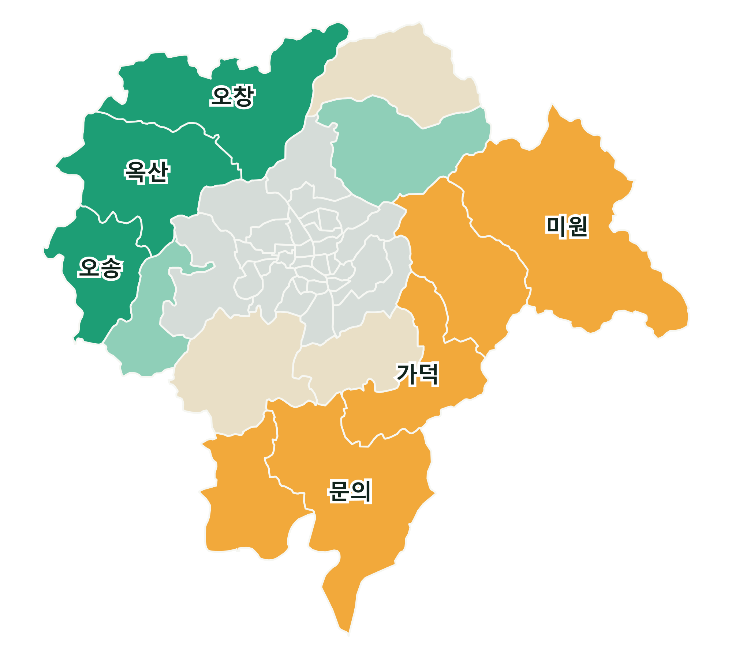
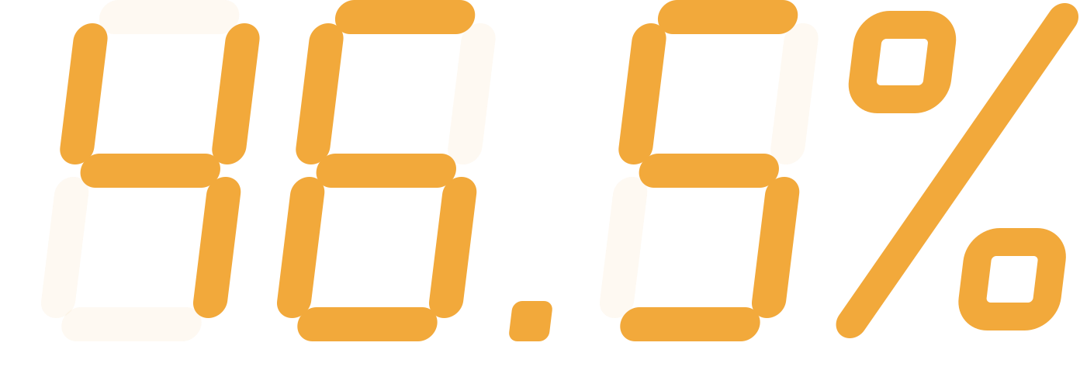
03 할증이 가장 많은 곳이, 빈 차 위험은 가장 낮다
손님이 없는 게 아니라 엇갈린다 · 9/28 개편은 같은 읍·면 안만 풀어 시내↔오송·오창은 그대로
청주 택시가 빈 차로 달리는 거리
운행거리의 절반 가까이 (TIMS 2025)
그런데 손님은 있다
3,025건/일
2,617건/일
52%
저위험
중간
고위험
오송읍 승차
오창읍 승차
오송역 승차 중
시내행
가중치를 6가지로 바꿔도
오창·오송·옥산은 늘 저위험
(순위 상관 0.92~0.99)
손님이 없는 게 아니라
빈 차와 손님이 엇갈린다
원인 분석
3 / 8
Notes:
빈 차로 돌아올 위험을 지수로 매겨 보면 오창, 오송, 옥산이 가장 낮습니다. 할증이 가장 많이 붙는 곳이 오히려 빈 차 위험이 가장 낮다는 뜻입니다. 문제는 손님이 없는 게 아니라 엇갈림입니다.
지수 = 승차 밀도 0.5 + 버스정류장 부족 0.25 + 시내까지 거리 0.25 · 시내행 비율은 KTDB 2024 평일 OD 기준 추정

Slide 4
04 손님은 싸게, 기사는 더 번다
한쪽만 이득이면 오래가지 못한다 · 가치제안 캔버스
지금의 불편
쉐어택이 잇는 것
바뀌는 것
손님
3명이 나눠 타면 (혼자 17,500원)
쉐어택
1인 5,900원
하려는 일: 오송역·산단 ↔ 시내 이동
35% 할증
막차가 끊기면 대안 없음
혼자 타는 부담
왕복 매칭이면 양쪽 할증 0원
바라던 것: 싸고 빠른 귀가 · 같은 방향 동행
KTX 도착·막차 맞춤 모집, 지인 탑승 알림
주소·GPS 검색, 요금 비교,
주변 모집, 왕복 매칭
기사
빈 차로 돌아오던 길에 귀로 손님 (0원 →)
쉐어택
+17,500원
하려는 일: 하루 수입 올리기
읍·면 하차 후 빈 차 귀로
호출 앱 수수료 부담
바라던 것: 돌아가는 길에도 손님
참여 기사 하루 +5,774원 (시뮬레이션)
귀로 손님 대기 현황,
빈 차 vs 귀로 수입 비교
가치제안
4 / 8
Notes:
손님에게는 할증 없는 귀가를, 기사님에게는 빈 차 대신 수입을 줍니다. 한쪽만 이득을 보는 게 아니라 양쪽이 모두 이득을 보는 구조라서 지속될 수 있습니다.
가치제안 캔버스 항목: 하려는 일(Jobs)·불편(Pains)·바라는 것(Gains)·서비스·불편 해소·이득 창출. 금액은 오송역→가경동(13.8km) 예시와 행위자 시뮬레이션(앱 이용 30%) 기준

Slide 5
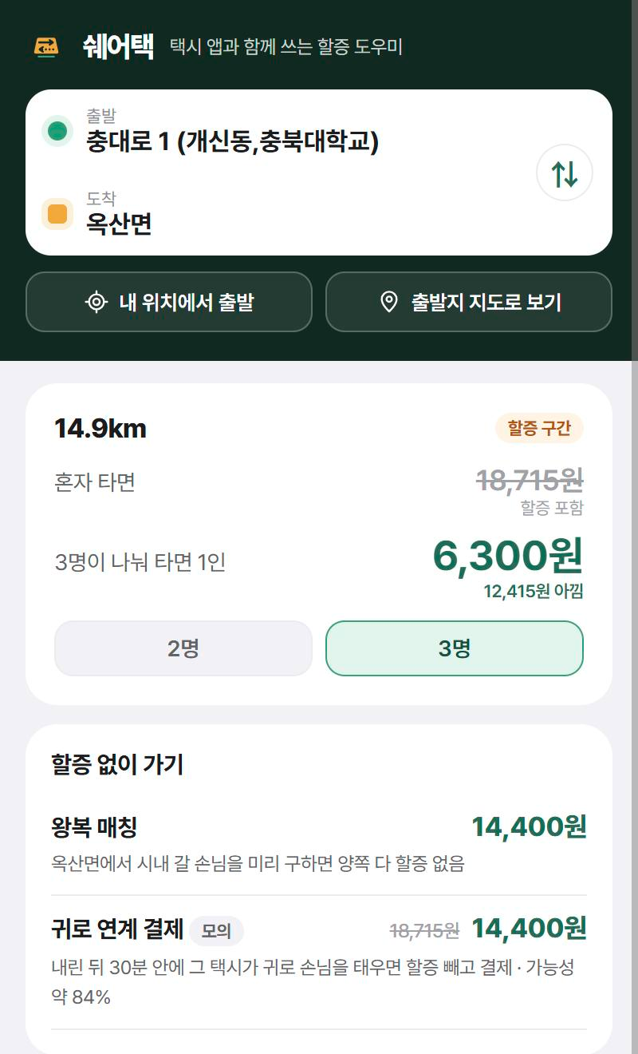
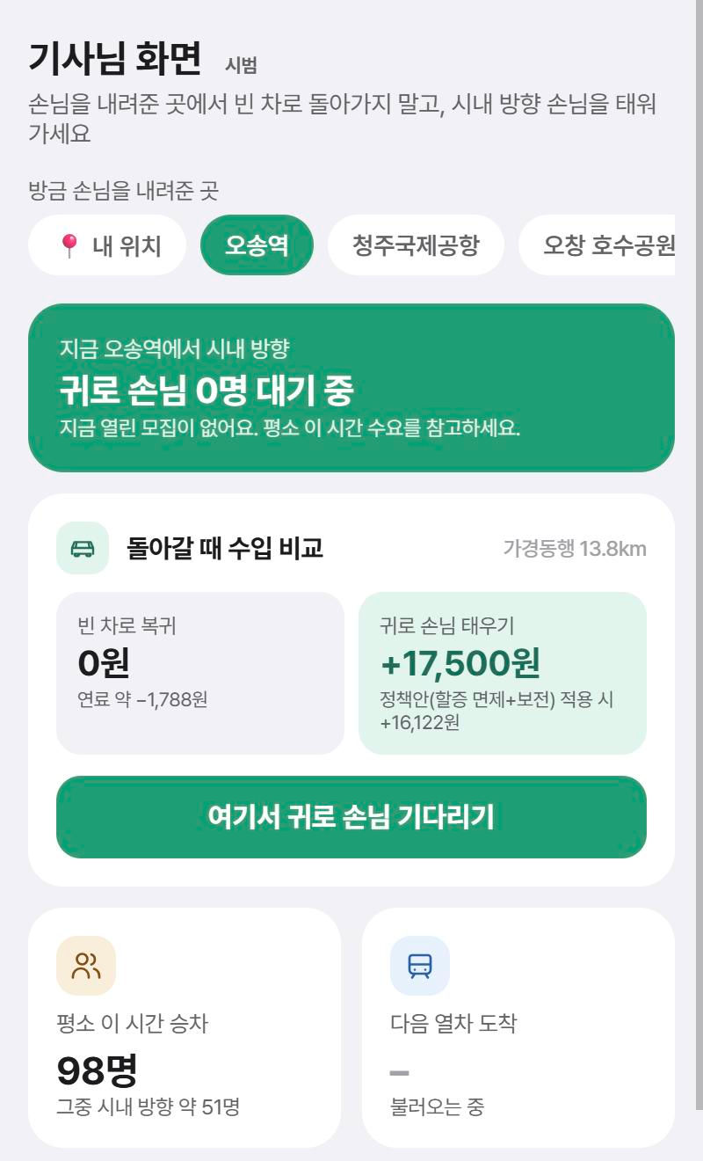
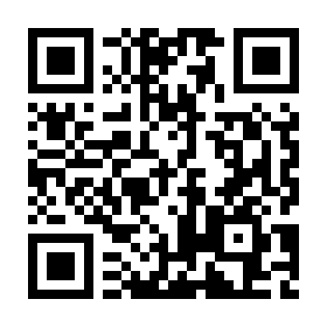
05 택시 앱을 바꾸지 않고, 할증 없는 길을 더한다
주소·GPS로 출발·도착 → 할증 없이 가기 확인 → 모집 열기·참여
할증 없이 가는 3가지 경우
왕복 매칭
갈 때 탄 사람이 돌아올 손님을 미리 구함 → 양쪽 할증 0원
귀로 연계 결제
할증 포함 가승인 → 30분 안에 귀로 손님을 태우면 할증 빼고 결제
앱 없이 현장 승차
지금처럼 미터기 요금 · 노쇼는 할증분 부담
 | 호출 앱 (카카오T 등) | 반반택시 (동승) | 쉐어택
핵심 | 가까운 빈 차 호출 | 같은 방향 동승 | 돌아가는 빈 차와 방향 맞추기
할증 | 그대로 | 그대로 | 귀로 운행 면제 (시 정책 연동)
기사 | 호출 수수료 부담 | — | 귀로 수입 증가
관계 | — | 동승 중단 → B2B 전환 | 택시 앱 옆 도우미 (제휴)
손님 화면
기사 화면
직접 써 보기
taxi-woad-seven.vercel.app
체험 계정 A·B
MVP·차별점
5 / 8
Notes:
쉐어택은 카카오T 같은 택시 앱을 대신하지 않습니다. 부르기 전에는 같은 방향 손님과 돌아가는 빈 차를 찾아 주고, 부른 뒤에는 할증 없이 가는 방법을 알려 줍니다. 특히 왕복 매칭은 같은 차를 갈 때와 올 때 따로 타는 것이라 합승이 아니고, 성별 제한도 필요 없습니다.
반반택시: 2019 규제샌드박스 실증특례 → 2022 동승 합법화, 이후 동승 중단·B2B 전환(한국경제 2026.4) · 귀로 연계 결제는 시범(모의)

Slide 6
06 시 예산 0원으로 할증을 없앤다
손님 1,679원 이득 · 기사 손해 0 · 플랫폼 건당 약 400원 · 비즈니스 모델 캔버스
핵심 파트너
핵심 활동
가치 제안
고객 관계
고객
청주시 교통정책과
등록 호출 플랫폼
택시조합·운수사
코레일(오송역)
귀로·왕복 매칭 운영
기사 제휴, 시와 실증
손님: 할증 없는 귀가
기사: 빈 차 → 수입
시: 할증 민원·보전 예산 감소
사회: 빈 차 주행·탄소 감소
시범 운영, 평가·신뢰 점수
지인 탑승 알림
오송·오창↔시내 이동 손님
(KTX·산단·바이오단지)
읍·면 운행 택시 기사
청주시 (B2G)
핵심 자원
채널
TIMS·OD 분석 모델
매칭 알고리즘, 앱
앱(휴대폰 웹), 오송역 QR
산단·대학 제휴, 모집 공유
비용 구조
수익원 · 귀로 1건의 돈 흐름
서버·검색 API
기사 모집 인센티브, 홍보
지도·결제는 기존 서비스 활용
할증 면제로 손님이 아끼는 돈
매칭 수수료 → 기사 보전
+
손님에게 남는 몫
4,301원
2,622원 기사 손해 0
1,679원 그래도 이득
그 밖에 노쇼 수수료(할증분 → 기사) · 플랫폼 몫 운임 2.8%(약 400원/건, 카카오T블루 가맹 수수료 수준) · B2G 데이터 리포트
비즈니스 모델
6 / 8
Notes:
핵심은 수익 구조입니다. 귀로 운행 할증을 면제하면 손님은 건당 약 4,300원을 아끼는데, 이 중 2,622원을 매칭 수수료로 받아 기사님에게 보전하면 기사님 손해는 0, 시 재정도 0이 됩니다. 손님은 그래도 1,679원 이득입니다.
B안: 앱 이용 30% 기준 손님 면제액 4,301원 중 2,622원을 수수료로 → 손님 1,679원 이득 · 기사 손해 0 · 시 재정 0 (시뮬레이션)

Slide 7
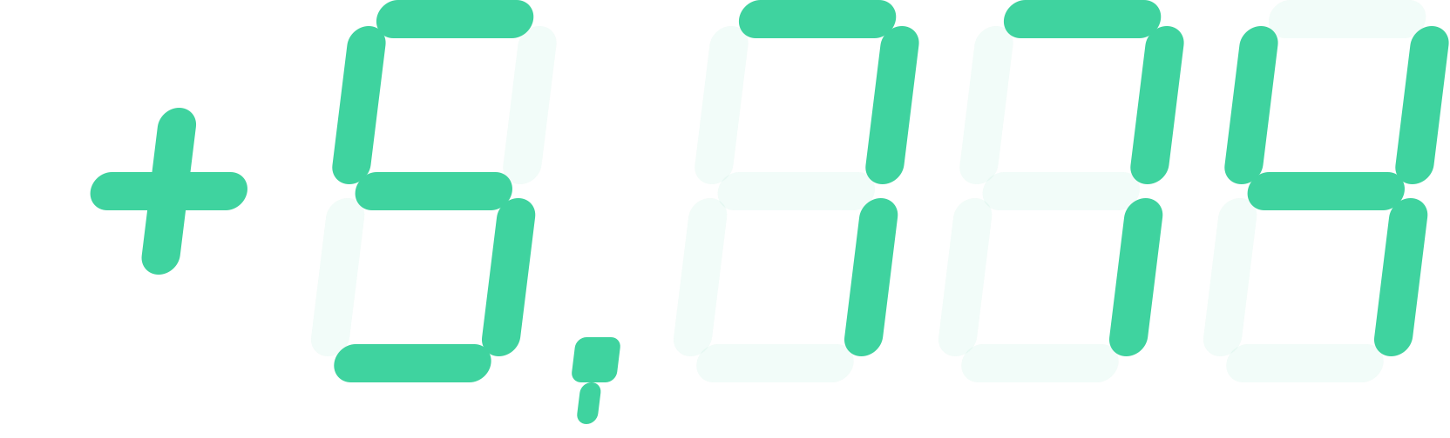

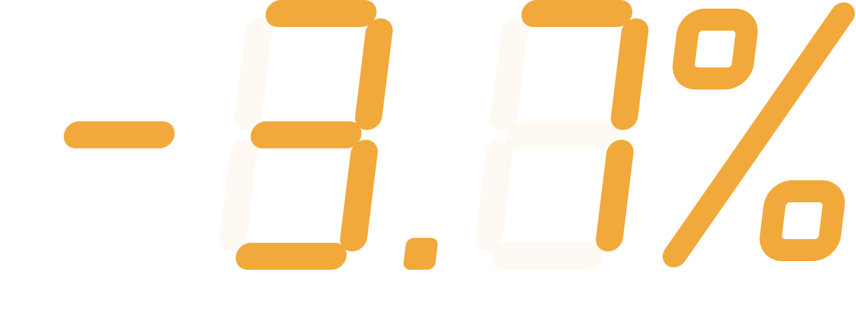
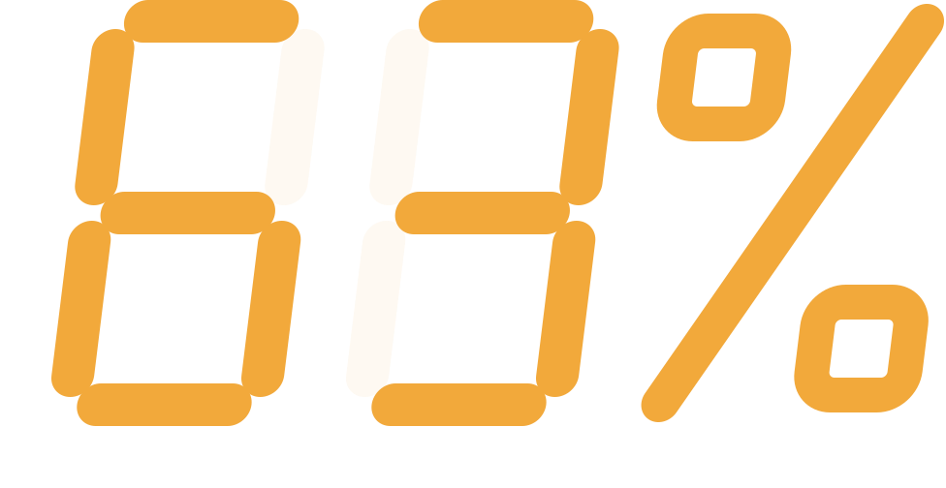
07 응답자 63%가 할증 때문에 택시를 포기했다
시민은 할증 없는 택시를 원하고, 참여 기사는 하루 5,774원을 더 번다 · 사업성 검증
시민 설문 57명 (2026.10)
원
배
참여 기사 1대 하루 수입 (+1.86%)
오송에 집중하면 귀로 매칭 6→36건/일
합승이 줄이는 할증 부담은 이 정도뿐
할증 때문에 택시를 포기하거나
다른 수단을 썼다
앱 이용률 | 귀로 매칭/일 | 손님 면제액 | 보전 없이 면제 | 손해 0 보전액
30% | 488건 | 4,301원 | 할증의 39% | 2,622원
50% | 1,220건 | 4,285원 | 19% | 3,462원
100% | 4,893건 | 4,258원 | 12% | 3,733원
읍·면 35% 할증이 불합리
74%
할증이 없으면 택시를 더 탄다
93%
조건이 맞으면 나눠 탄다
96%
응답자 84%가 대학생 = 요금에 가장 민감한 초기 타깃
사업성 검증
7 / 8
Notes:
청주 택시를 그대로 재현한 시뮬레이션 결과, 합승은 기사 수입을 깎지만 귀로 매칭은 늘립니다. 앱을 쓰는 기사님은 하루 5,774원을 더 법니다. 처음부터 청주 전체가 아니라 오송에 모으면 같은 기사 수로도 매칭이 6배가 됩니다. 시민 설문 57명에서도 63%가 할증 때문에 택시를 포기하거나 다른 수단을 썼고, 96%가 조건만 맞으면 나눠 타겠다고 답했습니다. 3명이 나눠 타면 66% 저렴해 응답자가 원한 할인 폭을 모두 넘습니다.
시뮬레이션: 택시 2,956대·하루 약 5.6만 건, TIMS 2025 실측 보정(실측 아님) · 설문: 57명 중 대학생 84% = 요금에 가장 민감한 초기 타깃 · 요금 분담은 거리 비율 선호 68% → 개선 과제

Slide 8
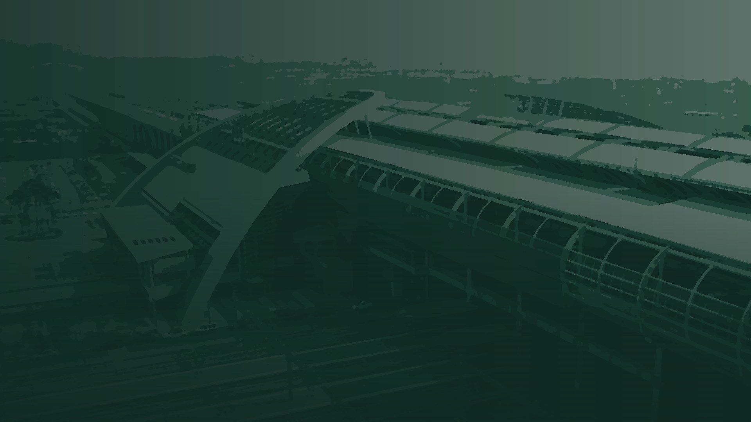
08 오송역 한 곳에서 시작해 할증 면제까지
1차 목표: 오송 귀로 매칭 하루 36건 (기사 10%·승객 앱 오송 집중 시뮬레이션) · 참여 기사 하루 +5,774원
1 오송역 시범
2 제휴
3 거점 확대
4 정책 건의
KTX 도착 시간대 집중
승강장 택시 단체·호출 플랫폼
오송·오창 실증, 데이터 축적
귀로 운행 할증 면제 고시
S 강점
W 약점
법 · 기대 효과 · 한계
데이터 근거, 시 정책 연동
손님·기사 모두 이득
초기 이용자 확보
제휴 필요
법 왕복 매칭은 동승이 아니라 합승 규제 밖, 합승은 택시발전법 시행규칙 제11조의2 준수
효과 손님 할증↓ · 기사 수입↑ · 시 예산↓ · 탄소↓
한계 시뮬레이션 기반, 요율 보도 기준, 면제는 시 고시 변경 필요
O 기회
T 위협
9/28 개편 여론, KTX 수요
반반택시 선례
대형 호출 앱 진입
업계 반발
빈 차를 채우면, 할증의 이유가 사라진다
앱 체험 taxi-woad-seven.vercel.app
8 / 8
Notes:
오송역 한 곳, KTX 도착 시간대부터 작게 시작하고, 택시 단체와 제휴한 뒤 데이터를 쌓아 시에 귀로 운행 할증 면제를 건의하겠습니다. 빈 차 귀로를 채우면, 할증의 이유가 사라집니다. 감사합니다.
[사진 출처] Osong Station North, Minseong Kim, CC BY-SA 4.0 · 위키미디어 공용, 그림풍으로 변경 (docs/사진_출처.md)

